Slide 1

PHÒNG GD & ĐT HUYỆN TIÊN LÃNG
TRƯỜNG TIỂU HỌC BẮC HƯNG
MỘT SỐ BIỆN PHÁP GIÚP HỌC SINH LỚP 1 RÈN KĨ NĂNG PHÁT ÂM CHUẨN CÁC TỪ NGỮ VÀ DẤU THANH KHÓ KHI HỌC MÔN TIẾNG VIỆT

Slide 2

Họ và tên giáo viên: Phạm Thị Tâm
Đơn vị công tác: Tiểu học Bắc Hưng
Chức vụ: Giáo viên

Slide 3
MỞ ĐẦU
I
NỘI DUNG
II
Cấu trúc của báo cáo
THỰC NGHIỆM BIỆN PHÁP TẠI ĐƠN VỊ
III
KẾT LUẬN, ĐỀ XUẤT
IV
DANH MỤC TÀI LIỆU THAM KHẢO
V

Slide 4

LÍ DO LỰA CHỌN BIỆN PHÁP
MỞ ĐẦU
ĐỐI TƯỢNG ÁP DỤNG

Slide 5

MỤC TIÊU CỦA BIỆN PHÁP
NỘI DUNG
CƠ SỞ LÍ LUẬN VÀ CƠ SỞ THỰC TIỄN ĐỂ XÂY DỰNG BIỆN PHÁP
NỘI DUNG BIỆN PHÁP

Slide 6

Mục tiêu của biện pháp
- Tìm hiểu thực trạng về kĩ năng phát âm chuẩn các từ ngữ và dấu thanh khó khi học môn Tiếng Việt.
- Đề xuất một số biện pháp giúp các em phát âm chuẩn các tữ ngữ và dấu thanh khó đọc.
- Rút ra những bài học kinh nghiệm quý báu trong công tác dạy môn Tiếng Việt .

Slide 7
Cơ sở lí luận và cơ sở thực tiễn để xây dựng biện pháp.
Cơ sở lí luận
Cơ sở thực tiễn để xây dựng biện pháp.

Slide 8

MỤC TIÊU CỦA BIỆN PHÁP
NỘI DUNG
CƠ SỞ LÍ LUẬN VÀ CƠ SỞ THỰC TIỄN ĐỂ XÂY DỰNG BIỆN PHÁP
NỘI DUNG BIỆN PHÁP

Slide 9
3. Nội dung biện pháp :
3.1. Rèn cho học sinh phát âm theo mẫu.
Giáo viên cần luyện kĩ năng phát âm chuẩn cho học sinh ngay từ chữ cái đầu tiên. Muốn học sinh phát âm chuẩn trước hết giáo viên phải phát âm chuẩn, phải biết cách lắng nghe và quan sát cách phát âm của từng học sinh để nhanh chóng nhận ra lỗi phát âm của các em là do đâu. Từ đó giáo viên lập kế hoạch hướng dẫn cho các em phát âm theo mẫu. Giáo viên phải tạo điều kiện cho học sinh tự quan sát và lắng nghe lời đọc của bạn. Cho học sinh tự nêu lỗi phát âm của mình. Sau đó giáo viên hướng dẫn cách phát âm của chữ em phát âm chưa đúng và nghe cô đọc mẫu. Từ đó các em phát âm lại theo âm chuẩn thật chính xác.

Slide 10
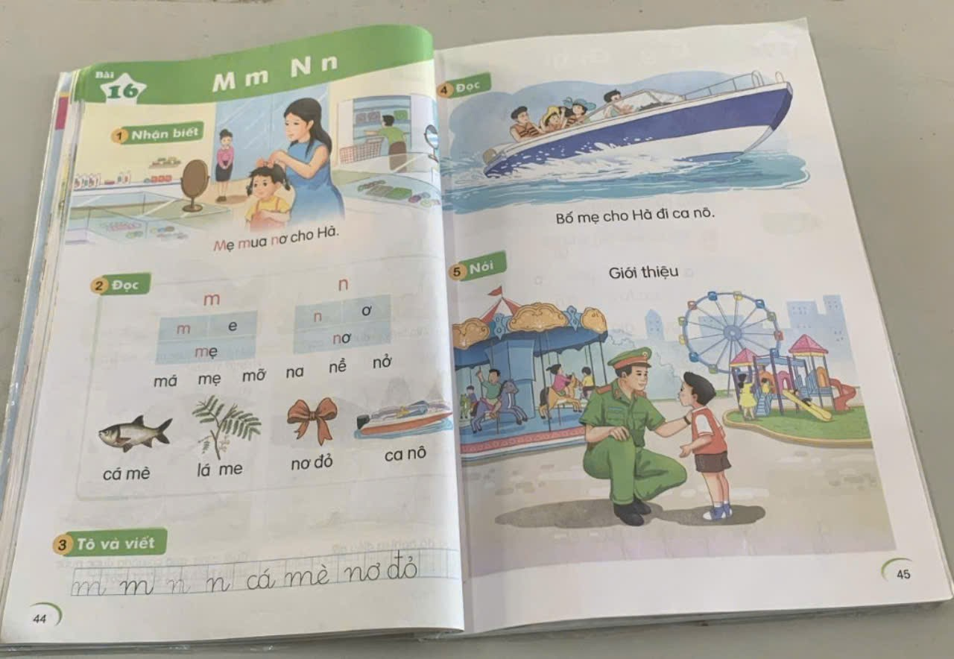

Slide 11
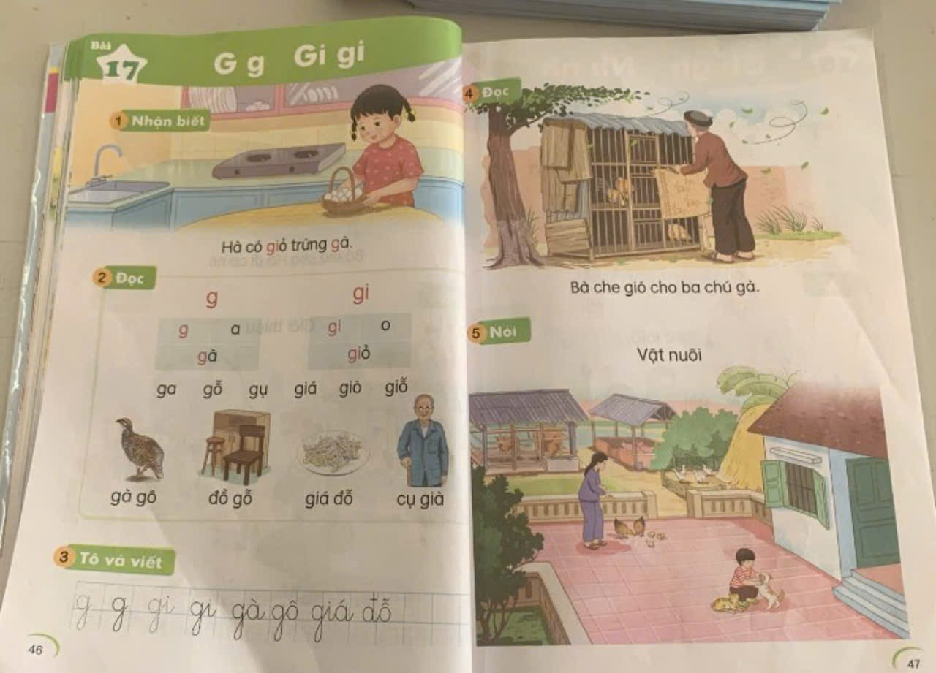

Slide 12
3. Nội dung biện pháp :
3.1. Rèn cho học sinh phát âm theo mẫu.
3.2. Phân tích giữa âm và chữ ghi âm:

Slide 13
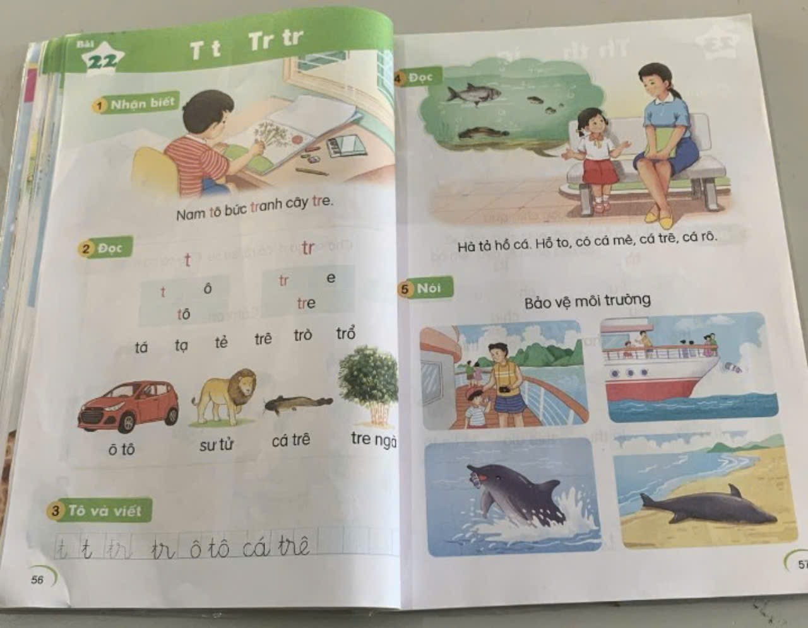

Slide 14
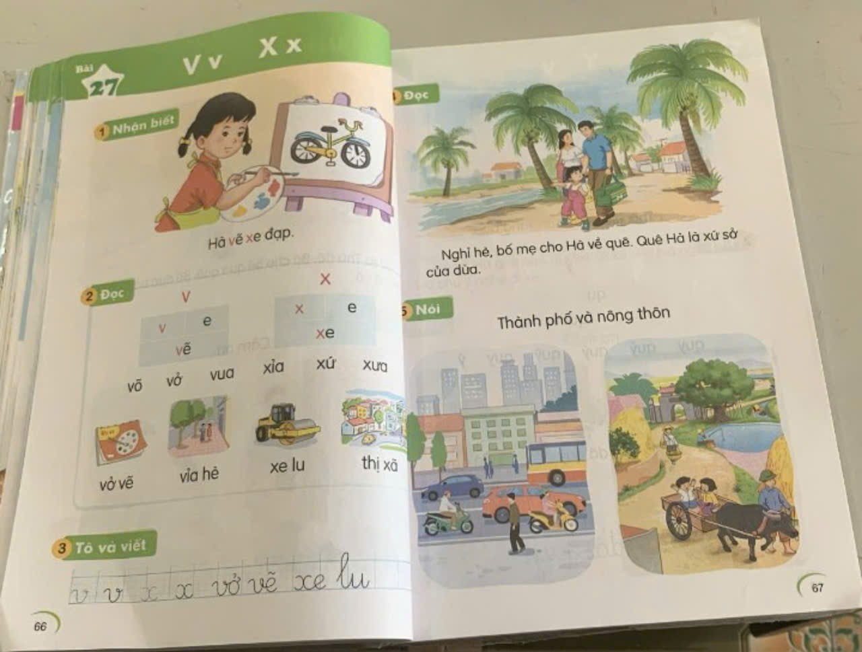

Slide 15
3. Nội dung biện pháp :
3.1. Rèn cho học sinh phát âm theo mẫu.
3.2. Phân tích giữa âm và chữ ghi âm:
3.3. Giáo viên chữa lỗi phát âm chưa đúng thanh điệu cho học sinh:

Slide 17
3. Nội dung biện pháp :
3.1. Rèn cho học sinh phát âm theo mẫu.
3.2. Phân tích giữa âm và chữ ghi âm:
3.3. Giáo viên chữa lỗi phát âm chưa đúng thanh điệu cho học sinh:
3.4. Chữa lỗi phát âm bằng cách luyện tập, thực hành trong các môn học:
3.5. Sử dụng tranh ảnh và dụng cụ học tập một cách thường xuyên trong tiết dạy:

Slide 18
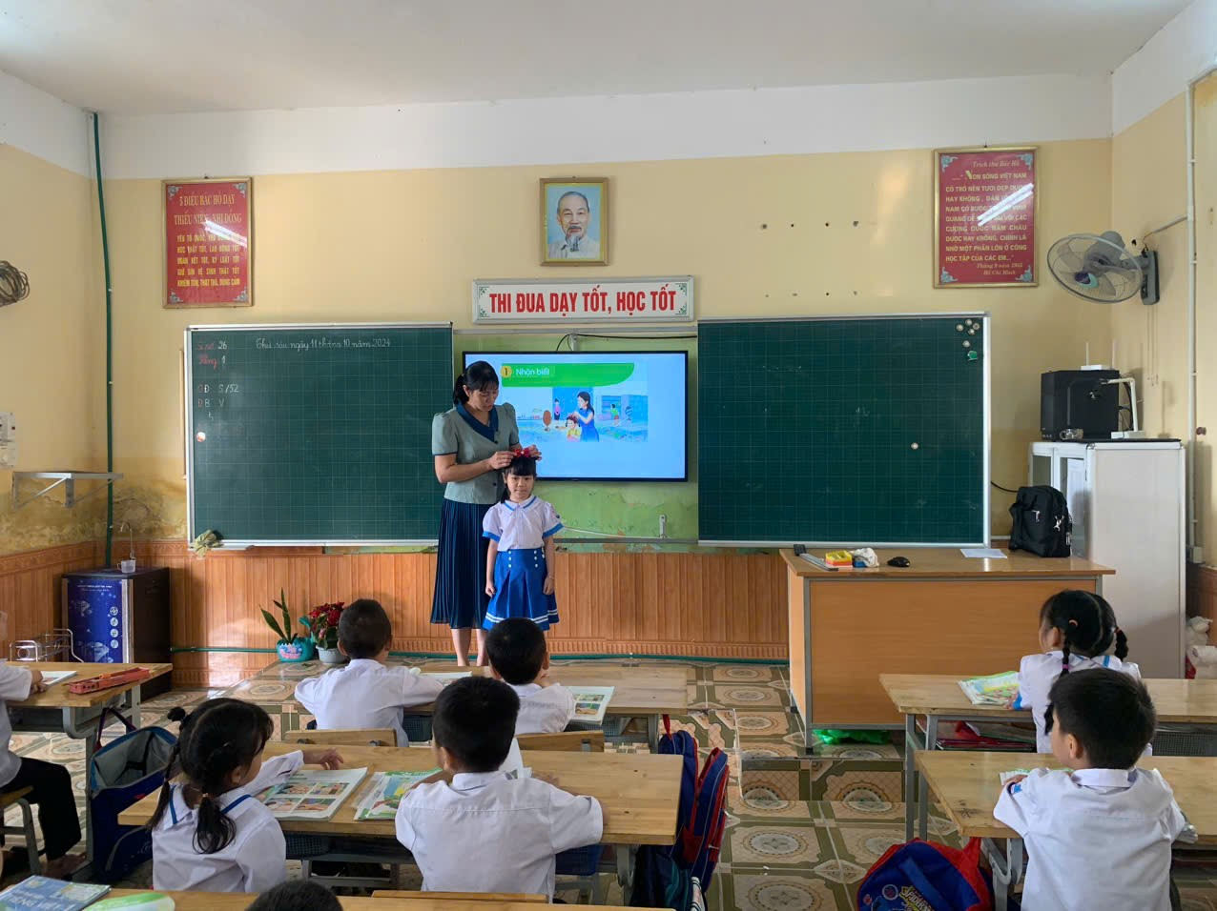

Slide 19
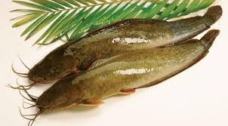

Slide 20
3. Nội dung biện pháp :
3.1. Rèn cho học sinh phát âm theo mẫu.
3.2. Phân tích giữa âm và chữ ghi âm:
3.3. Giáo viên chữa lỗi phát âm chưa đúng thanh điệu cho học sinh:
3.4. Chữa lỗi phát âm bằng cách luyện tập, thực hành trong các môn học:
3.5. Sử dụng tranh ảnh và dụng cụ học tập một cách thường xuyên trong tiết dạy:
3.6. Luyện phát âm chuẩn bằng các trò chơi trên bảng.

Slide 21
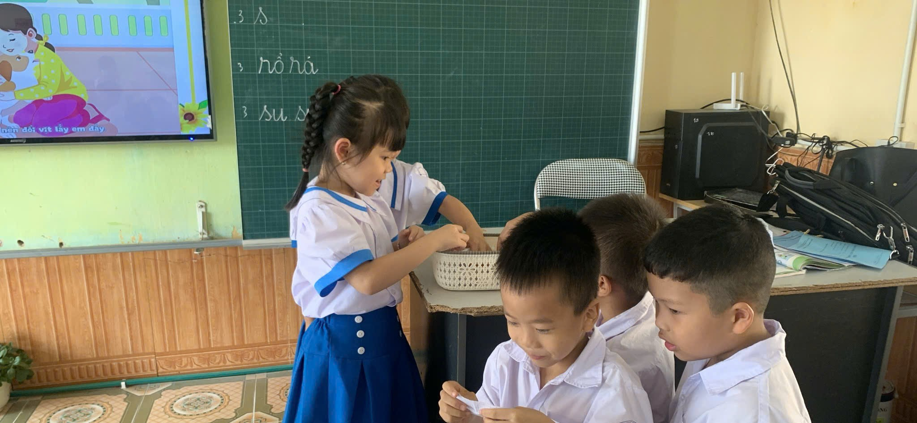
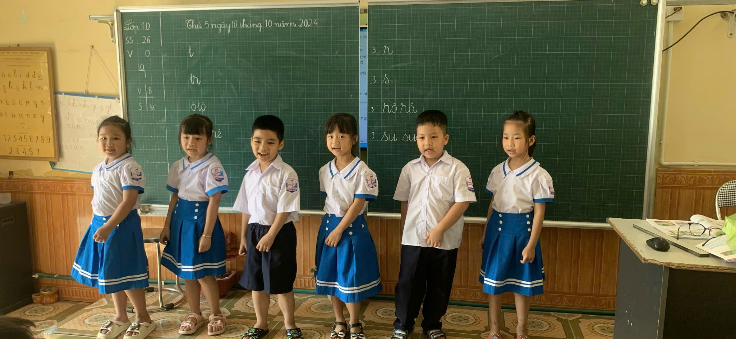

Slide 22
MỞ ĐẦU
I
NỘI DUNG
II
Cấu trúc của báo cáo
THỰC NGHIỆM BIỆN PHÁP TẠI ĐƠN VỊ
III
KẾT LUẬN, ĐỀ XUẤT
IV
DANH MỤC TÀI LIỆU THAM KHẢO
V

